Slide 1


UBND QUẬN LONG BIÊN
TRƯỜNG MẦM NON BAN MAI XANH
GIÁO ÁN
LĨNH VỰC PHÁT TRIỂN THẨM MĨ
Đề tài: - NDTT: Hát: Mời bạn ăn
- NDKH: Nghe hát: Chiếc bụng đói
- TCÂN: Ai đoán giỏi
LỨA TUỔI: MẪU GIÁO NHỠ B2

Slide 2

- NDTT: Hát: Mời bạn ăn

Slide 3
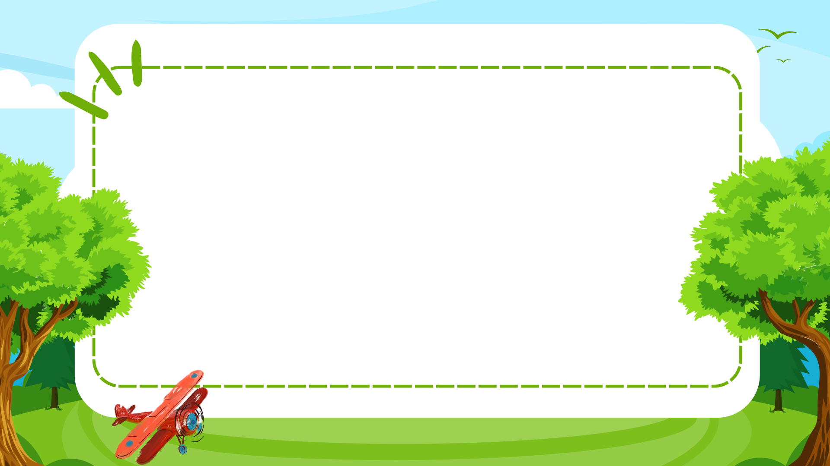
- NDKH: +Nghe hát: Chiếc bụng đói

Slide 4

Trò chơi :
Ai đoán giỏi

Slide 5

Chúc các con luôn chăm ngoan và học giỏi

